Slide 1
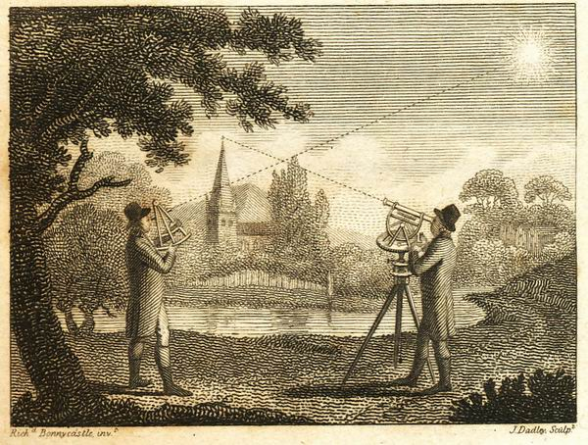
স্বাগতম

Slide 2
পাঠ পরিচিতি
শ্রেণী: ৯ম
বিষয়: গণিত
পাঠ: ত্রিকোণমিতি
সময়: ৫০ মিনিট

Slide 3
শিখনফল
এই পাঠ শেষে শিক্ষার্থীরা----
ত্রিকোণমিতি শব্দটির অর্থ বলতে পারবে
ত্রিকোণমিতির সূত্র ব্যবহার করে গাণিতিক সমস্যার সমাধান করতে পারবে ।
ত্রিকোণমিতির সূত্রগুলো বলতে পারবে ।

Slide 4
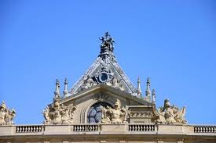
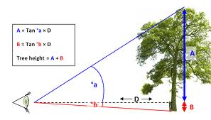
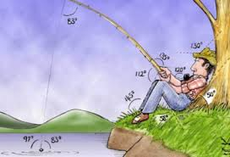
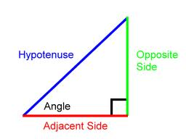
নিচের চিত্রগুলো ভালভাবে লক্ষ্য কর

Slide 5
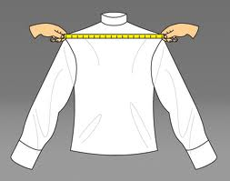
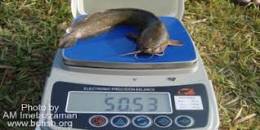
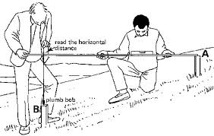

আরো কিছু ছবি দেখ

Slide 6
আজকের পাঠ
ত্রিকোণমিতি

Slide 7
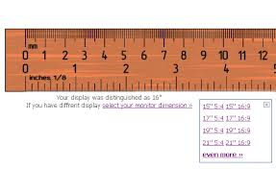
তিনটি কোণ
ত্রিকোণ শব্দের অর্থ
মিতি শব্দের অর্থ
পরিমাপ

Slide 8
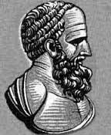
গ্রিক জ্যোতির্বিদ হিপারচুস
নবম খ্রিষ্টাব্দে গ্রিক জ্যোতির্বিদ হিপারচুসের মূল ধারণার ওপর ভিত্তি করেই আরবের তিনজন গণিতবিদ বিষয়টিকে আরও আধুনিক করে গড়ে তুলেছিলেন।
১. আবু আবদুল্লাহ আল-বাতানি
২. হাবাস আল-হাসিব
৩. আবুল ওয়াফা আল-বুজানি

Slide 9
ত্রিকোণমিতি শব্দের অর্থ
অতিভুজ
লম্ব
ভূমি
তিনটি কোণের পরিমাপ
বা ত্রিভুজের পরিমাপ

Slide 10
Ө- থেটা
Ө একটি ত্রিকোণমিতিক কোণ
A,B,x,y ইত্যাদিকেও ত্রিকোণমিতিক কোণ হিসেবে ধরা হয়।

Slide 11
ত্রিকোণমিতিতে ৬টি শব্দ ব্যবহৃত হয়
sinӨ
cosecӨ
cosӨ
ত্রিকোণমিতি
secӨ
tanӨ
cotӨ

Slide 12
নিচের চিত্রটি লক্ষ্য কর এবং কোনটির বিপরীত কোনটি তা দেখ
sinӨ
cosӨ
tanӨ
cotӨ
secӨ
cosecӨ
sinӨ

Slide 13
উপরের চিত্র থেকে নিম্নলিখিত সূত্রগুলো পাওয়া গেল

Slide 14
আরো কিছু গুরুত্বপূর্ণ সূত্র

Slide 15
আলোচনা ও গাণিতিক সমাধান
1। দেখাও যে,
বামপক্ষ=
(দেখান হল)

Slide 16
দেখাও যে,
____________________________________________
বামপক্ষ=
(দেখান হল)

Slide 17
জোড়ায় কাজ
দেখাও যে,

Slide 18
মূল্যায়ন
নিচের সমস্যাটি সমাধান করে দেখাও
দেখাও যে,

Slide 19
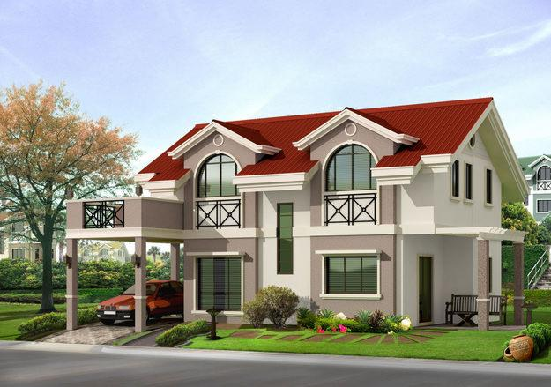
বাড়ির কাজ
1। দেখাও যে,
2। দেখাও যে,

Slide 20
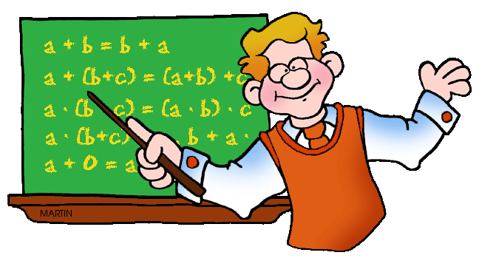
ধন্যবাদ

